Slide 1

网管功能介绍
李锦忠
2025-03

Slide 2
目录
环境准备
配置管理
性能数据管理
告警管理
设备维护
日志管理
MR无线测量

Slide 3
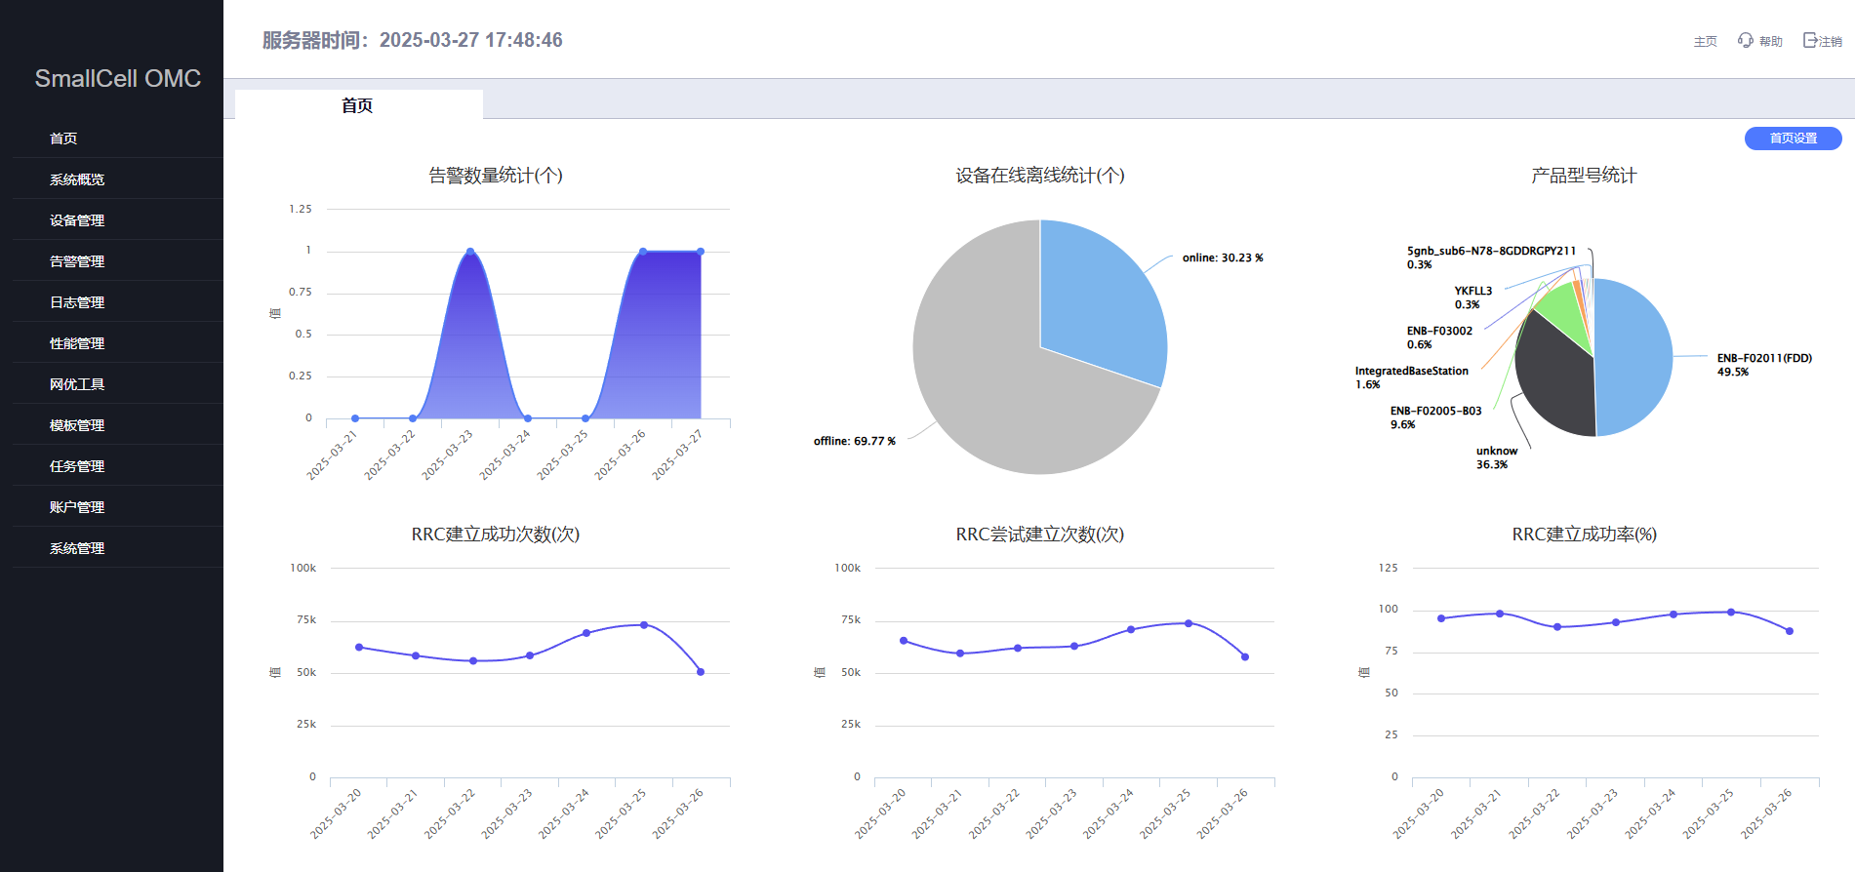
环境准备—登陆网管
请使用谷歌浏览器访问网管WEB
网管地址：http://ip:8080/itms
网管管理员用户名：admin 密码123
登陆进到首页

Slide 4
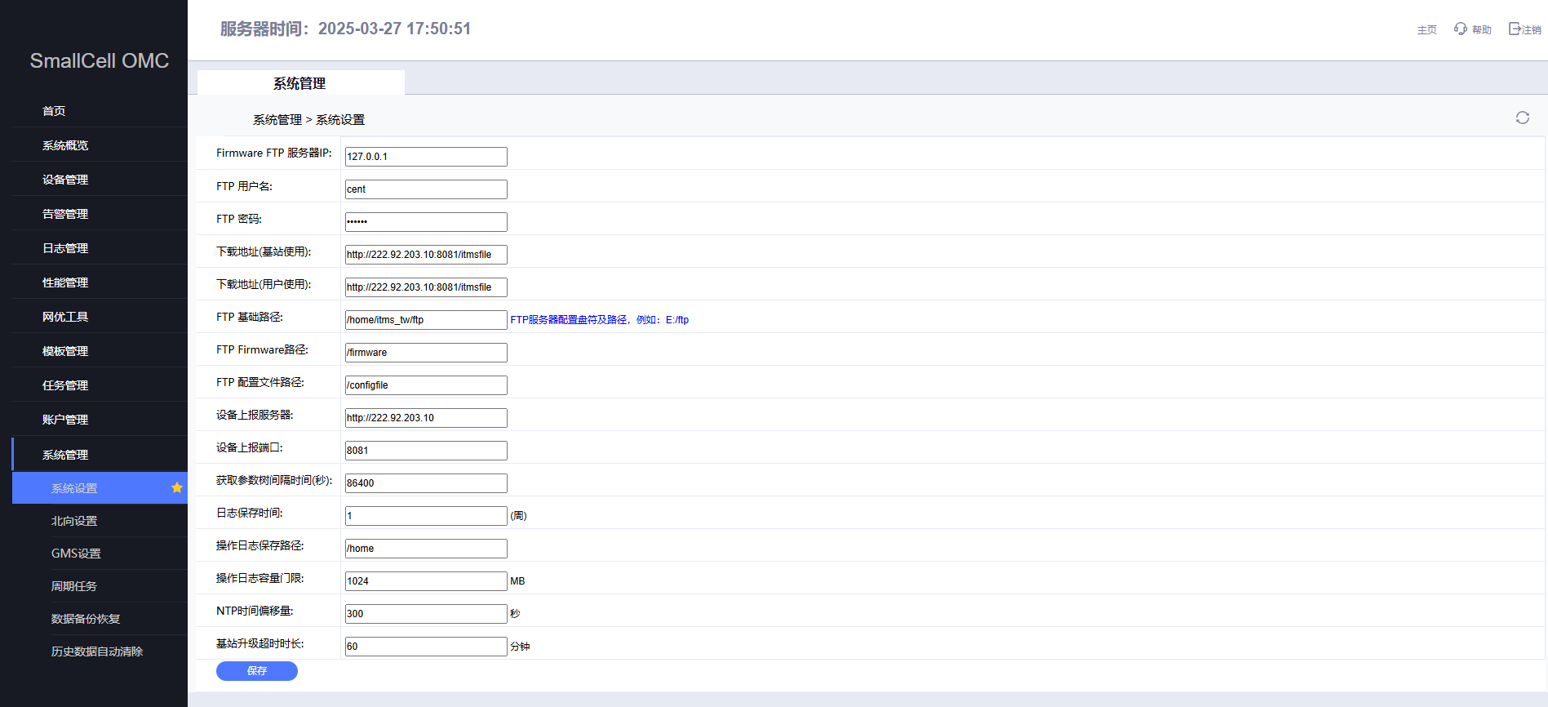
环境准备—首次启动网管后的必要设置

Slide 5
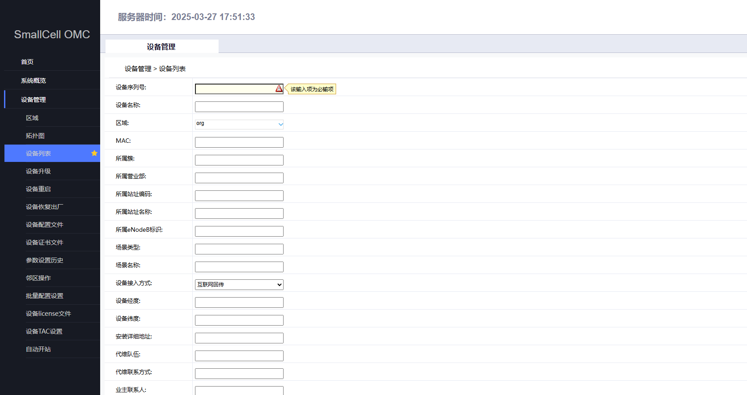
配置管理—添加设备
打开设备管理—设备信息—点击创建新设备
输入设备序列号和设备名称即可，其他字段可选，点击保存

Slide 6
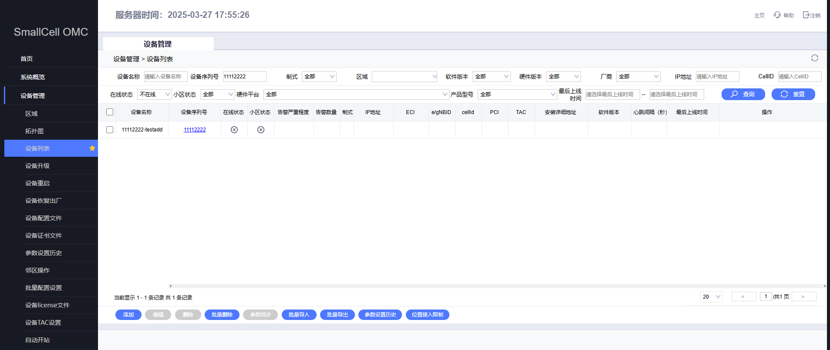
配置管理—添加设备
保存后，设备显示到列表里，但在线状态为离线

Slide 7
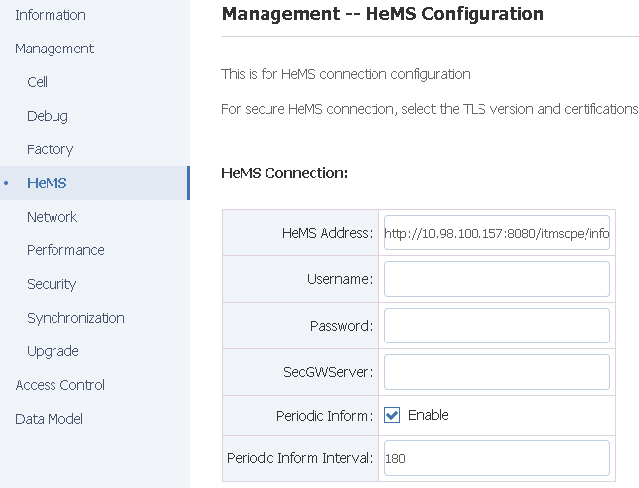
配置管理—添加设备
网管段已创建新设备后，在基站端配置网管地址和心跳
由于网管根据心跳周期和收到的心跳间隔判断基站是否离线，所以心跳一定要使能，周期建议180s
Hems address:
http://IP:PORT/itmscpe/inform

Slide 8
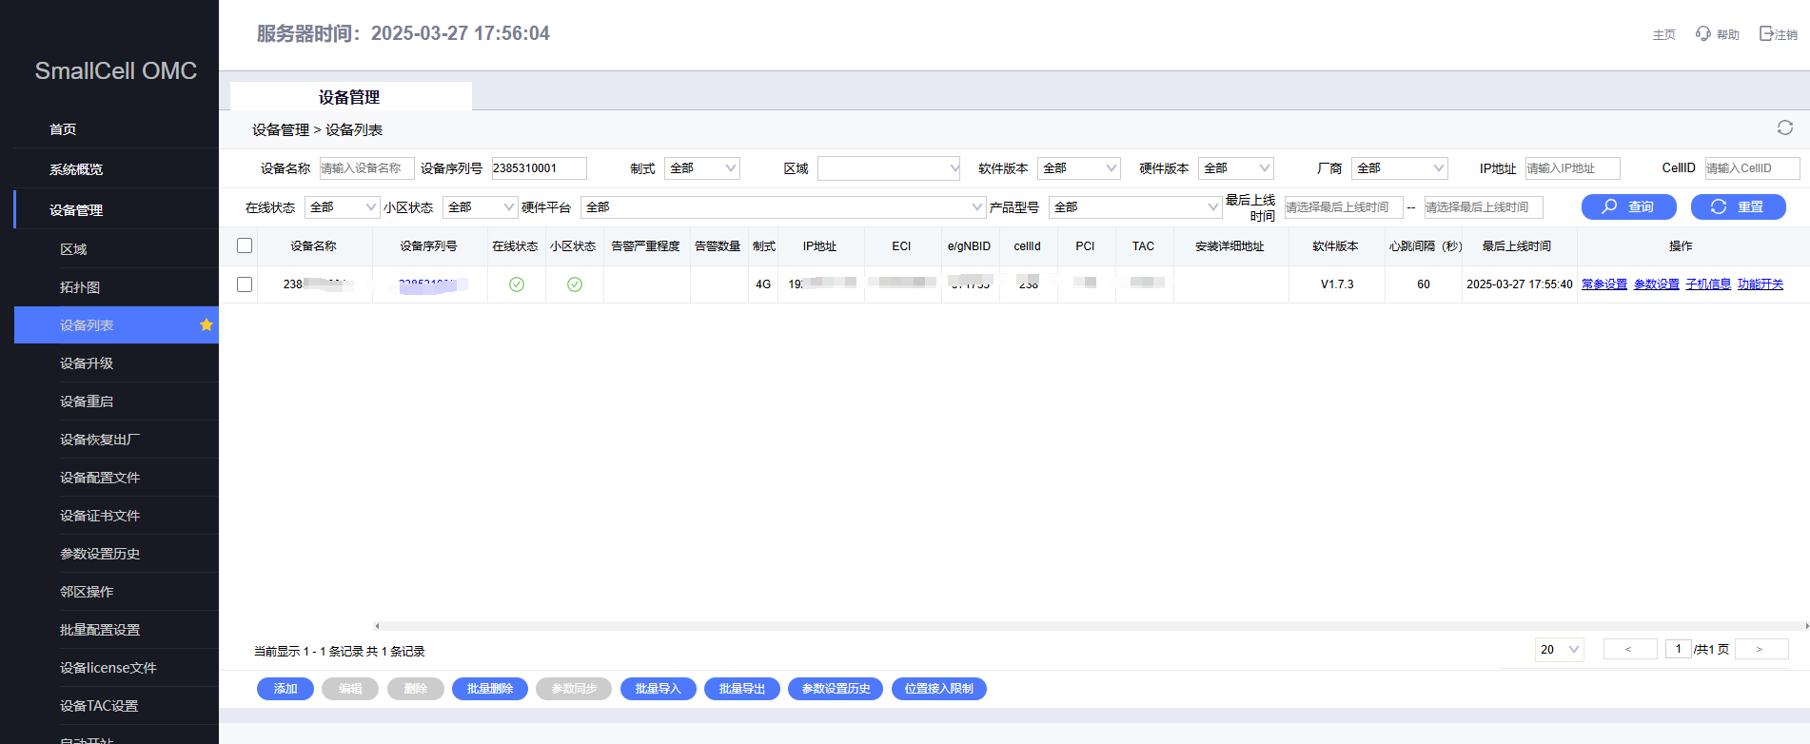
配置管理—添加设备
查看设备在线状态是否为true，设备添加完成

Slide 9
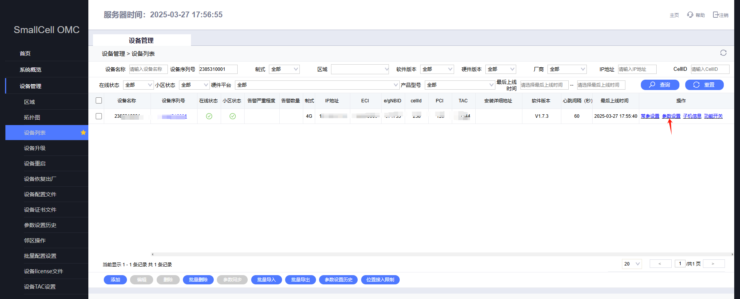
配置管理—配置参数名称查询
设备列表中，点击某在线设备的参数设置按钮，来获取该设备参数名

Slide 10
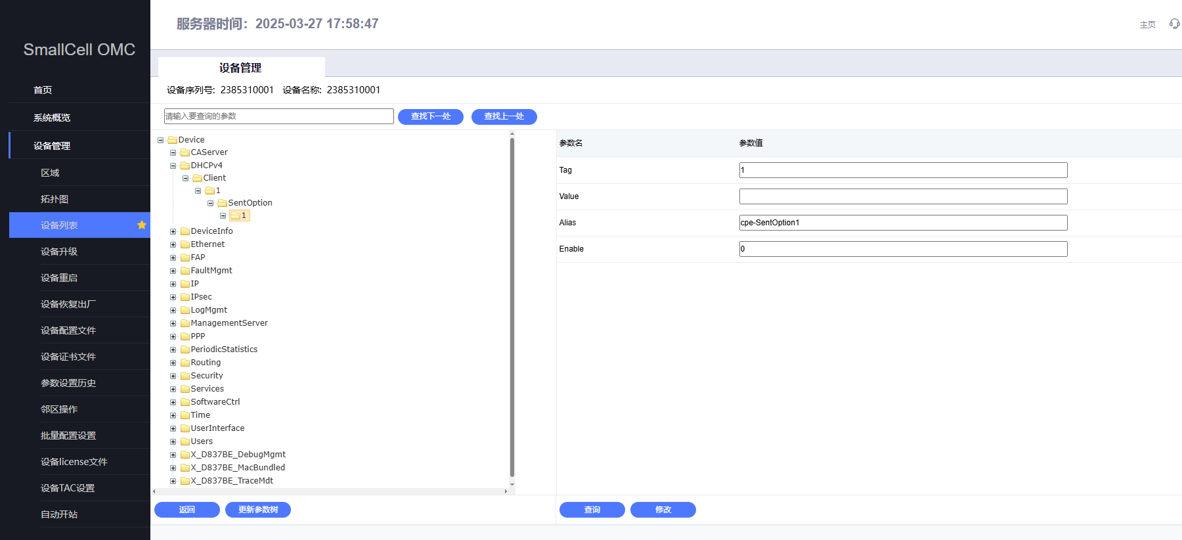
配置管理—配置参数名称查询
获取参数名称完成

Slide 11
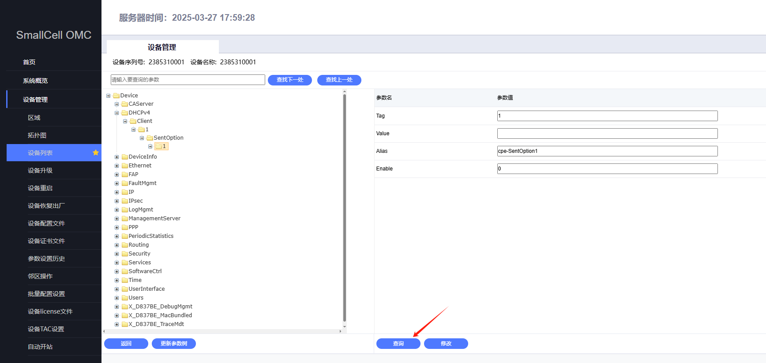
配置管理—配置参数值查询
在获取参数名后，可以进一步获取参数值

Slide 12
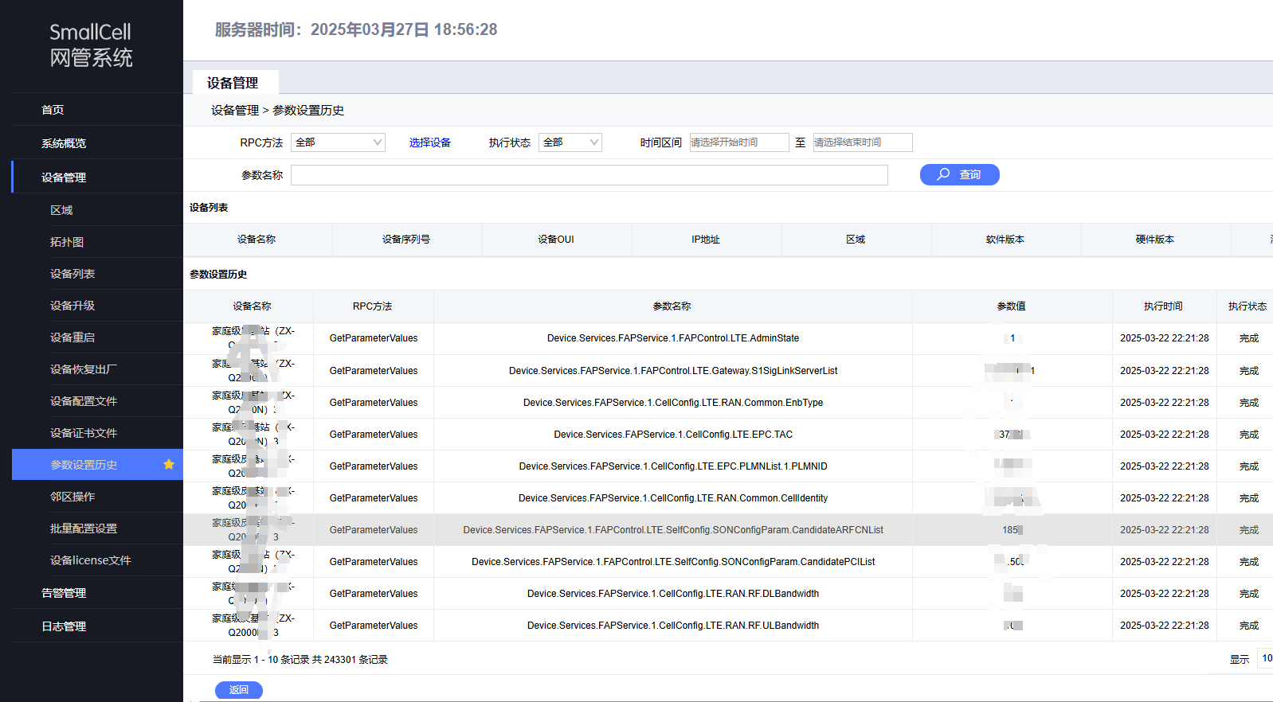
配置管理—配置参数值查询
参数设置历史

Slide 13
配置管理—配置参数值修改
方法1（适用于单个基站的参数配置）：
在获取参数名称后，进一步可以修改参数值

Slide 14
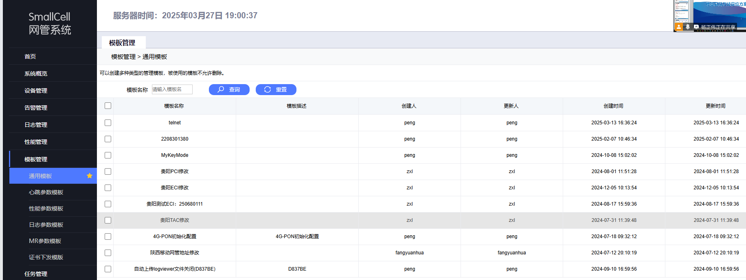
配置管理—配置参数值修改
方法2（适用于批量修改参数-节点新增，删除相同地方）：
1，添加通用参数模版

Slide 15
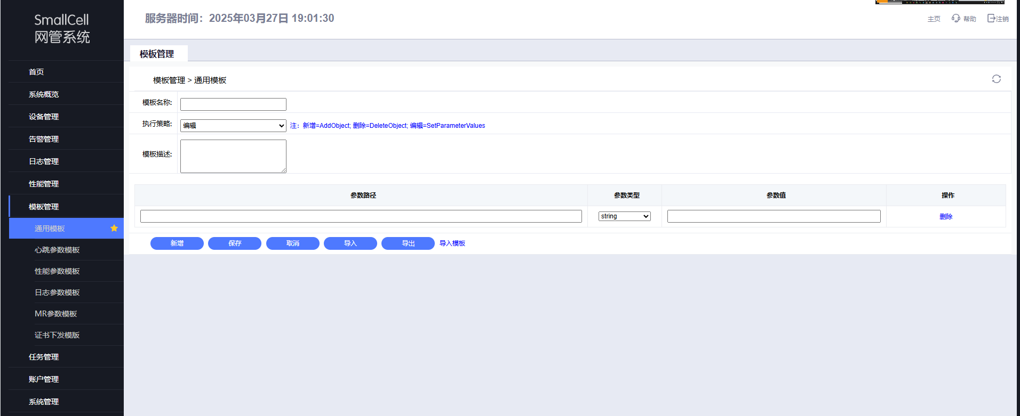
配置管理—配置参数值修改
点击添加新模版

Slide 16
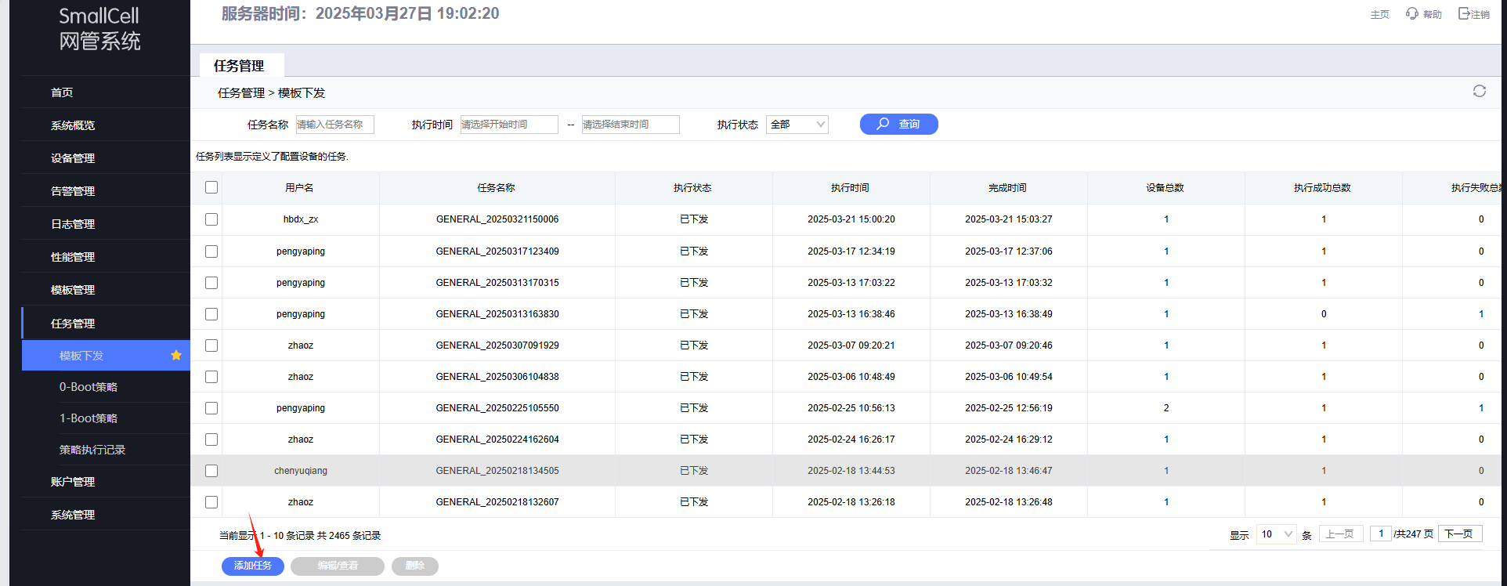
配置管理—配置参数值修改
2，通用模版保存好后，点击添加新任务
选择刚刚保存的模版，点击选择模版

Slide 17
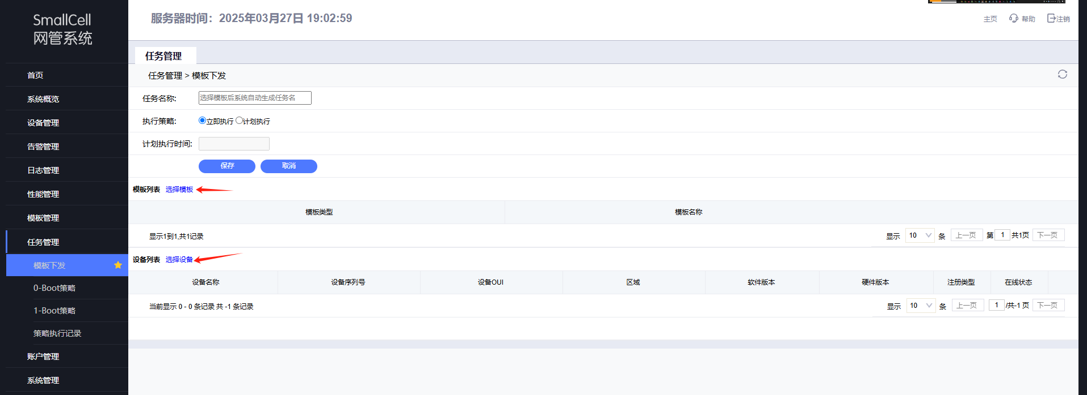
配置管理—配置参数值修改
编辑任务信息

Slide 18
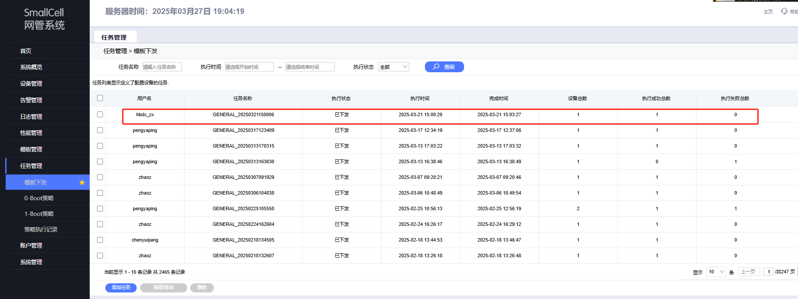
配置管理—配置参数值修改
参数值修改结果：

Slide 19
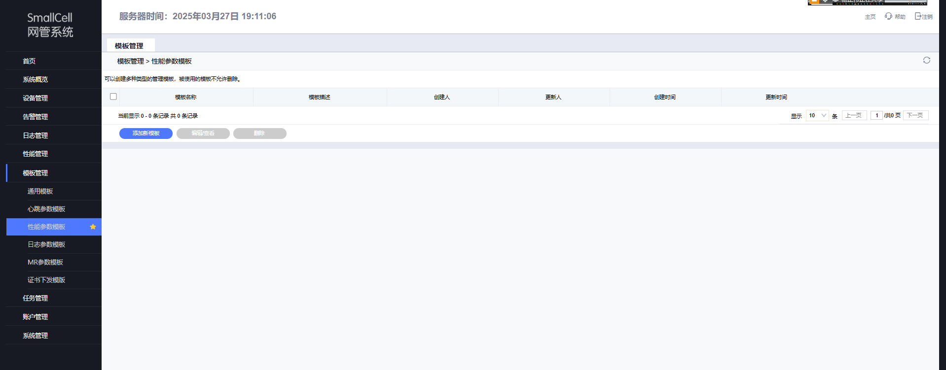
性能数据管理—性能测量任务定制
1，添加性能参数模版

Slide 20
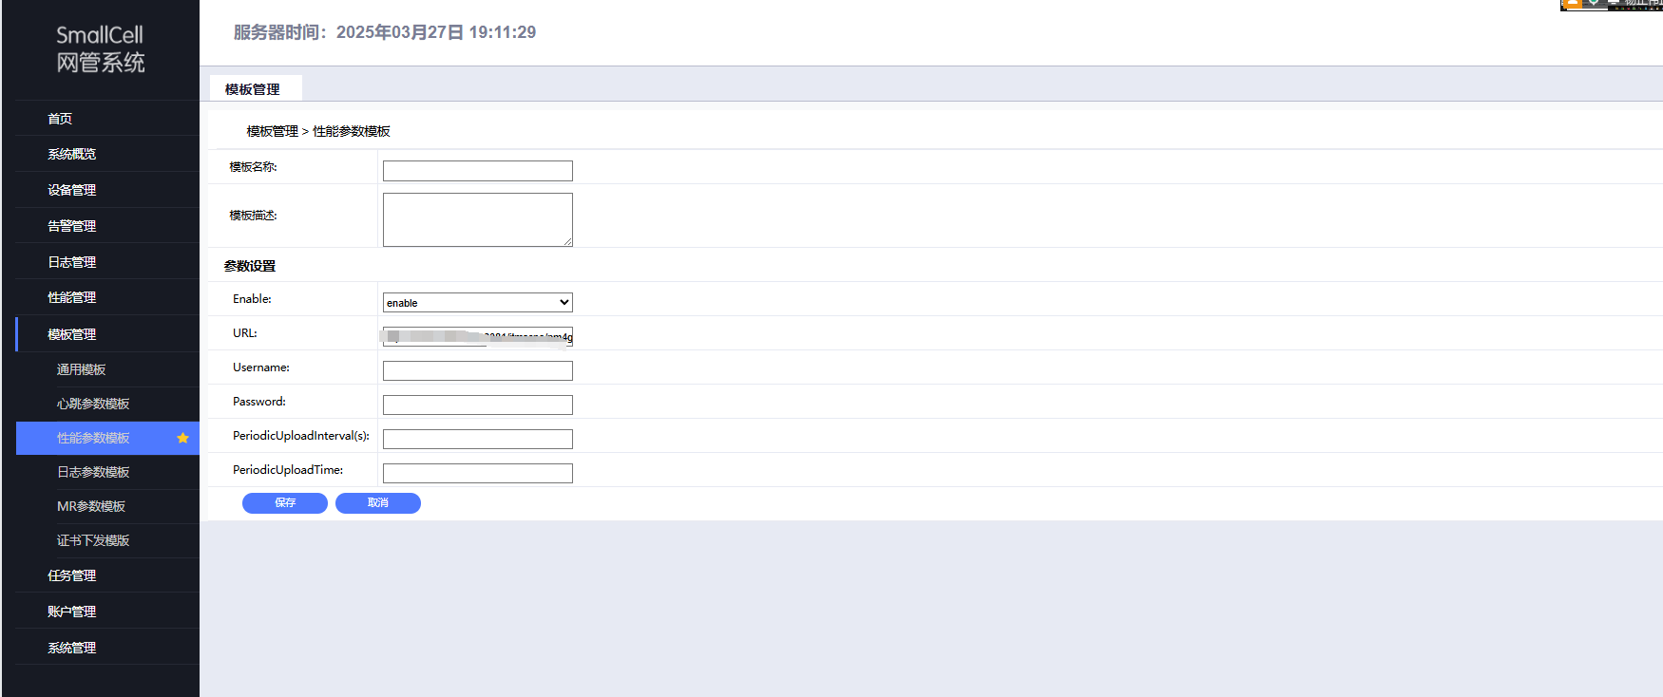
性能数据管理—性能测量任务定制
2，编辑模版

Slide 21
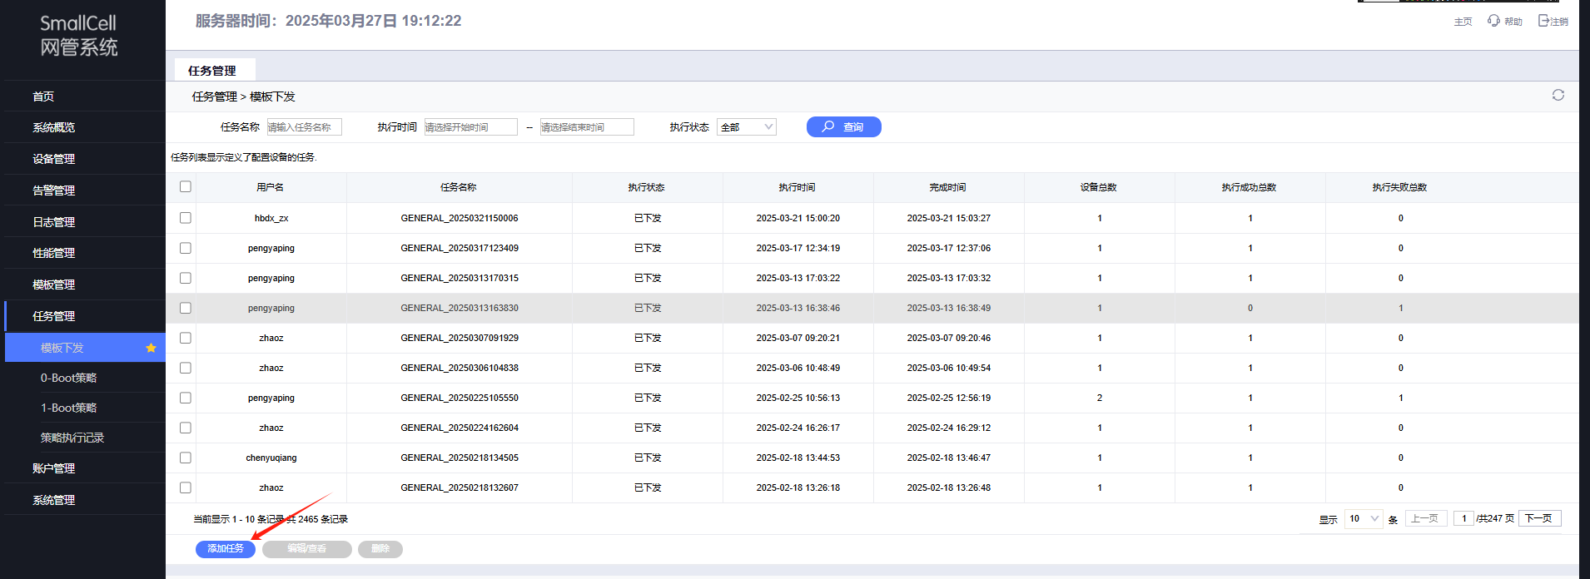
性能数据管理—性能测量任务定制
3，添加新任务

Slide 22
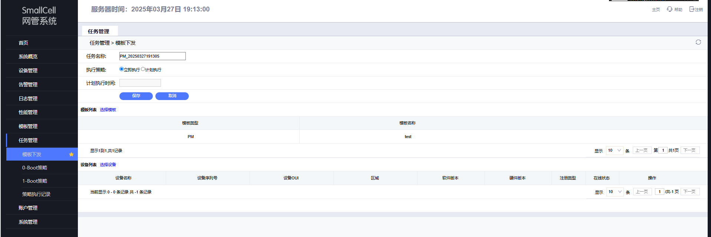
性能数据管理—性能测量任务定制
编辑任务

Slide 23
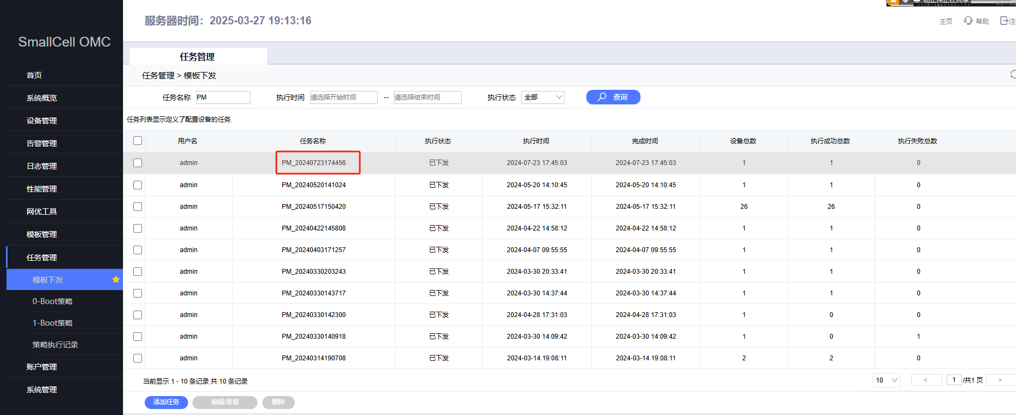
性能数据管理—性能测量任务定制
下配结果

Slide 24
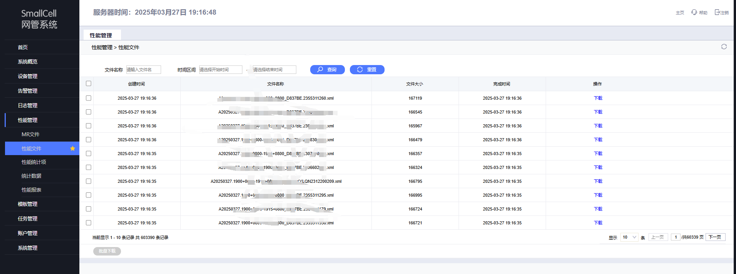
性能数据管理—性能数据文件定时上传
查看pm文件，可以在网页上下载pm文件

Slide 25
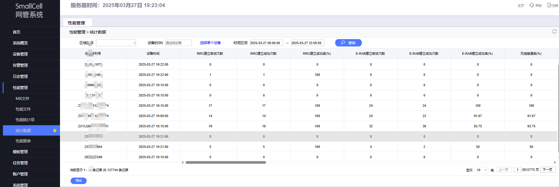
性能数据管理—性能统计数据
1，查看统计数据

Slide 26
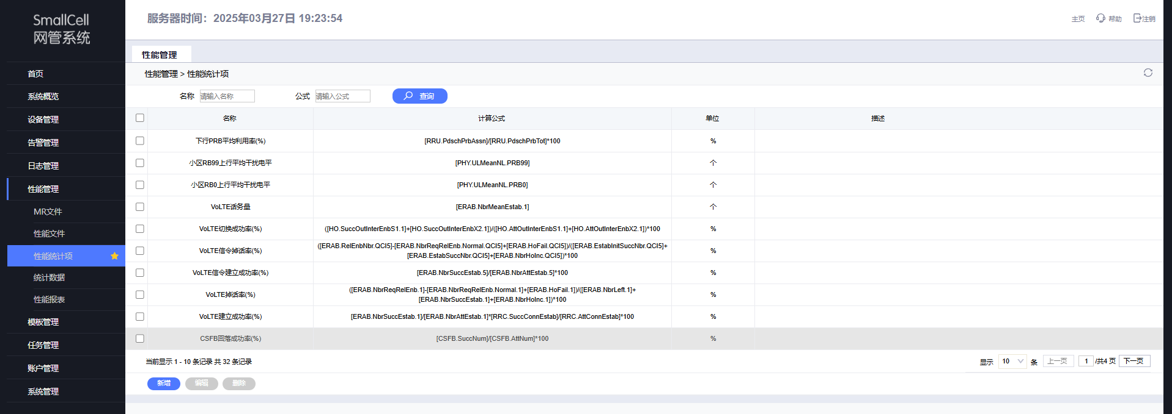
性能数据管理—性能统计数据
2，网管支持自定义添加和编辑计算公式

Slide 27
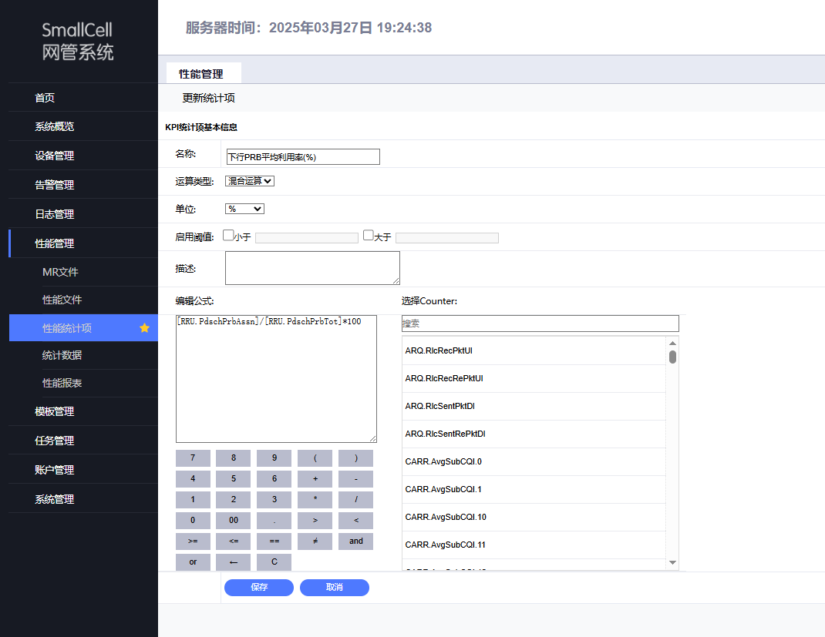
性能数据管理—性能统计数据
Counter用中括号括起来后参与运算，比如
[HO.SuccOutInterEnbX2.2]/[HO.AttOutInterEnbX2.2]*100

Slide 28
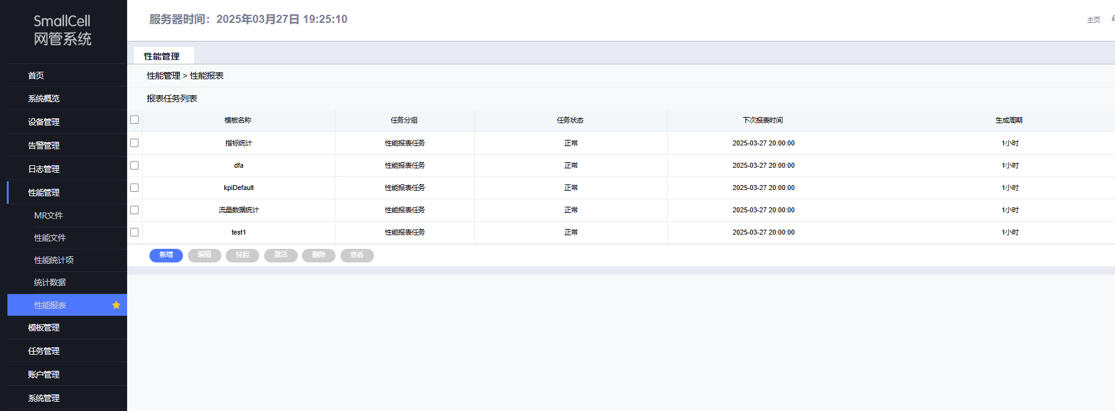
性能数据管理—性能报表
添加性能报表模版

Slide 29
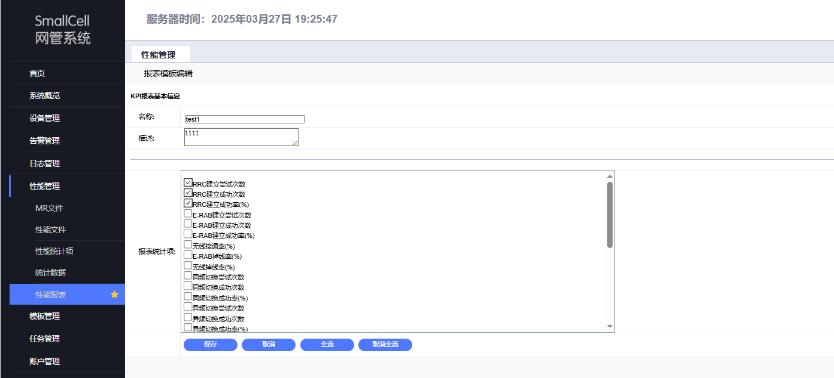
性能数据管理—性能报表
编辑性能报表模版，选中要形成报表的数据

Slide 30
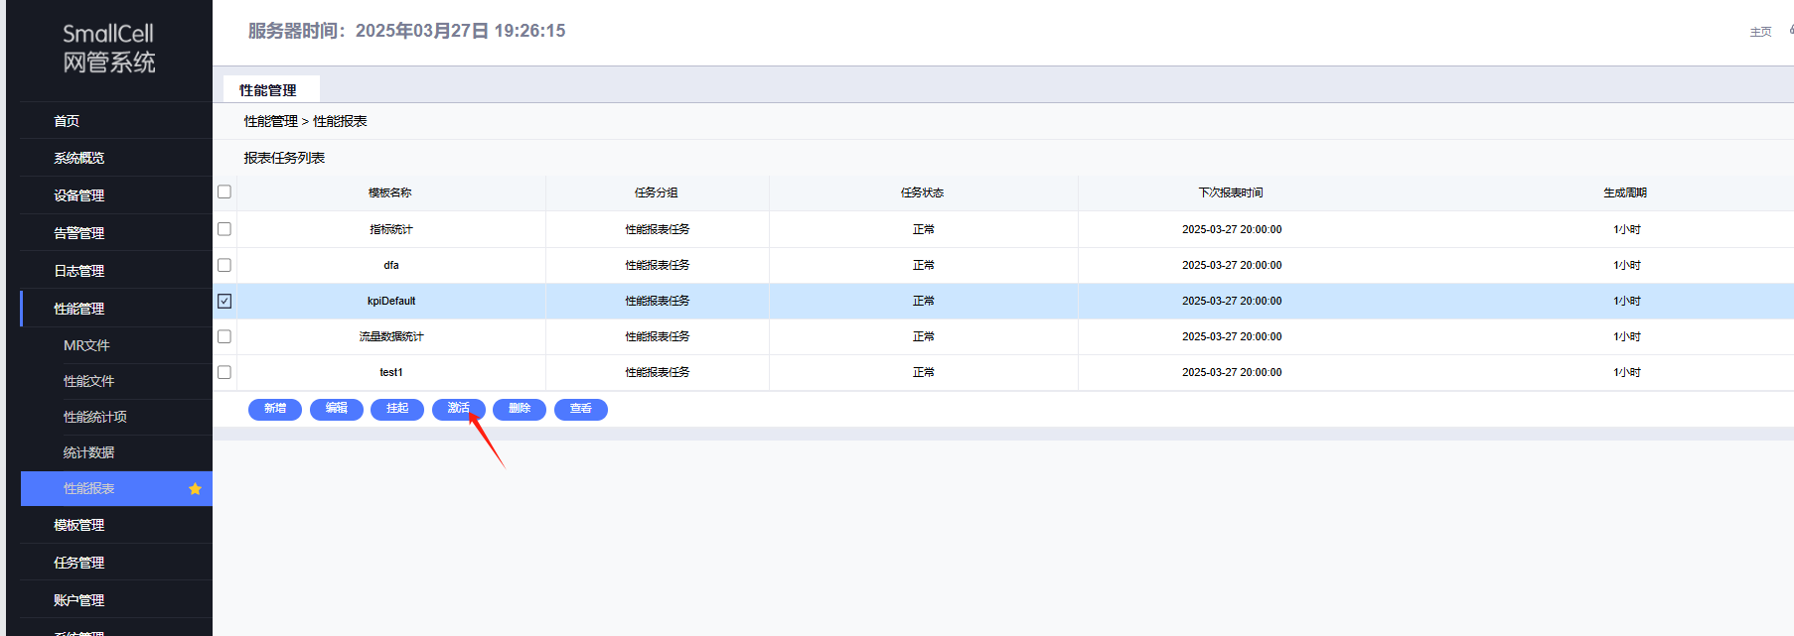
性能数据管理—性能报表
激活配置好的模板

Slide 31
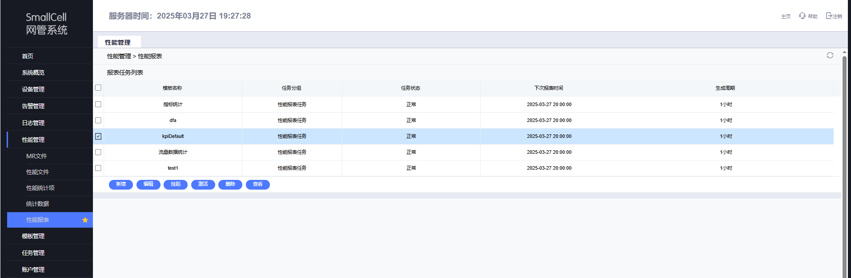
性能数据管理—性能报表
激活后的模版，生成报表任务，显示到性能报表任务界面
可查看任务状态，下次生成报表的时间，任务周期
任务可挂起，可激活，到达首次报表时间后点击查看可以查看生成的报表

Slide 32
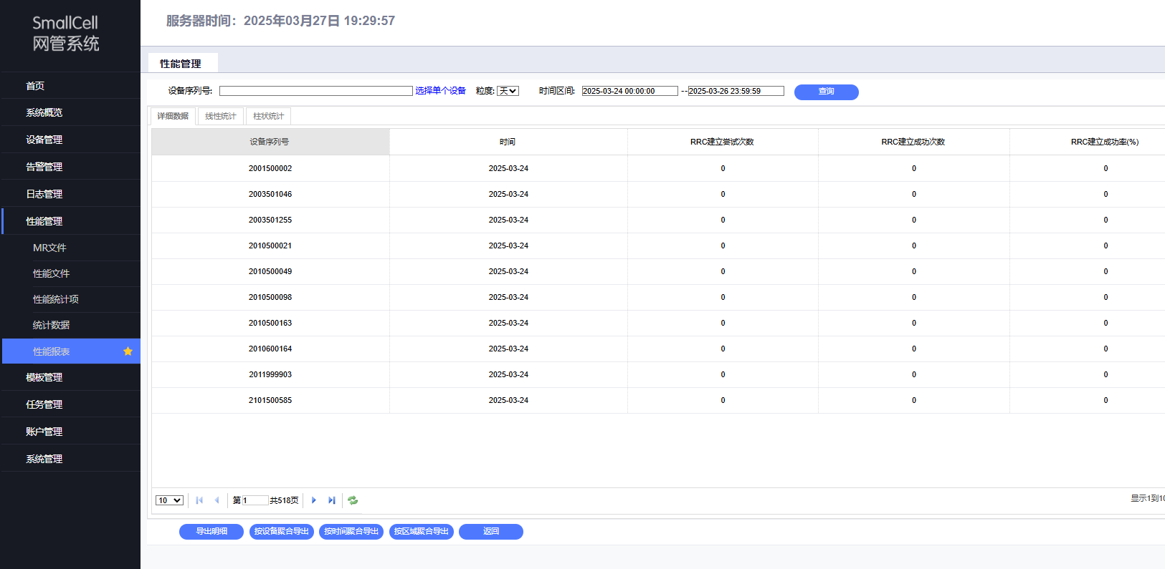
性能数据管理—性能报表
查看报表
报表可以按设备、时间粒度、时间区间进行筛选
输入筛选条件，点击查询，把报表呈现到界面

Slide 33
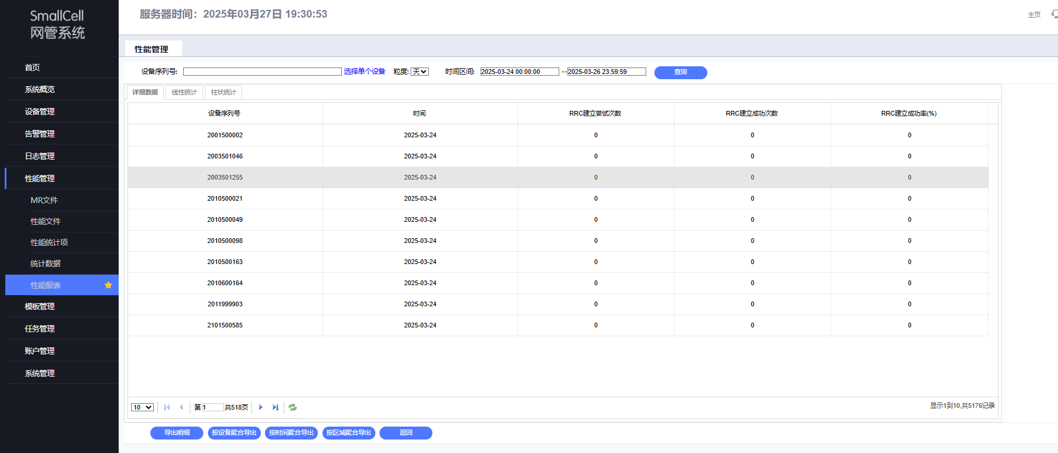
性能数据管理—性能报表
报表中的详细数据可以导出为excel，线性统计图和柱状统计可以导出为图片

Slide 34
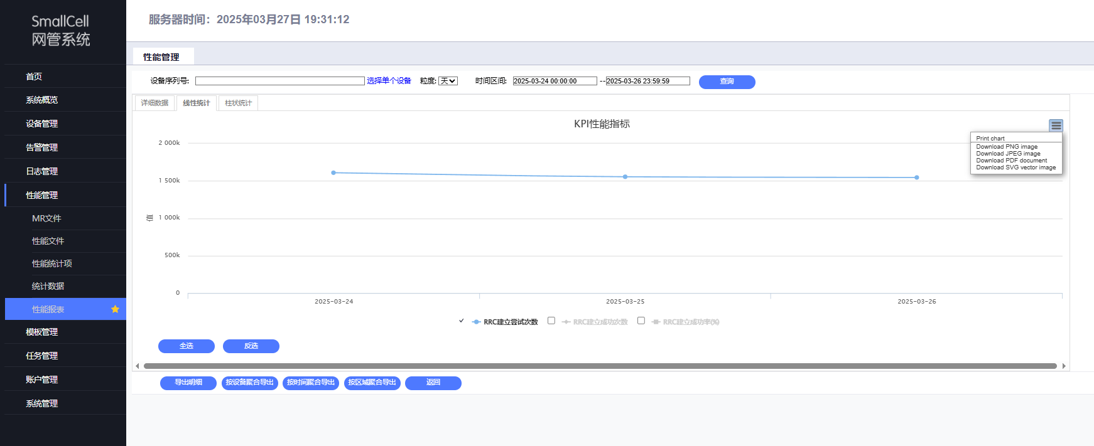
性能数据管理—性能报表

Slide 35
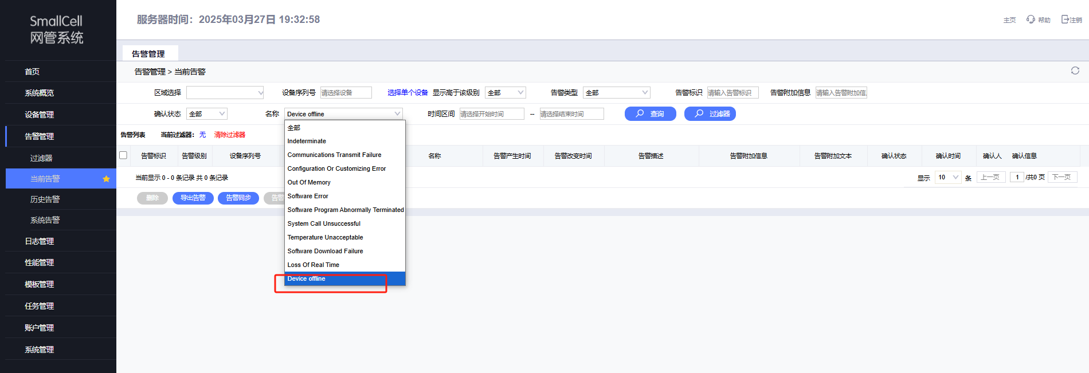
告警管理—离线告警
产生的离线告警
网管在每次基站上报消息后，会立即下发一个基站心跳周期的查询，将这个周期乘以2，如果基站心跳周期是3分钟，网管如果在6分钟内没有收到基站消息，就判定基站离线

Slide 36
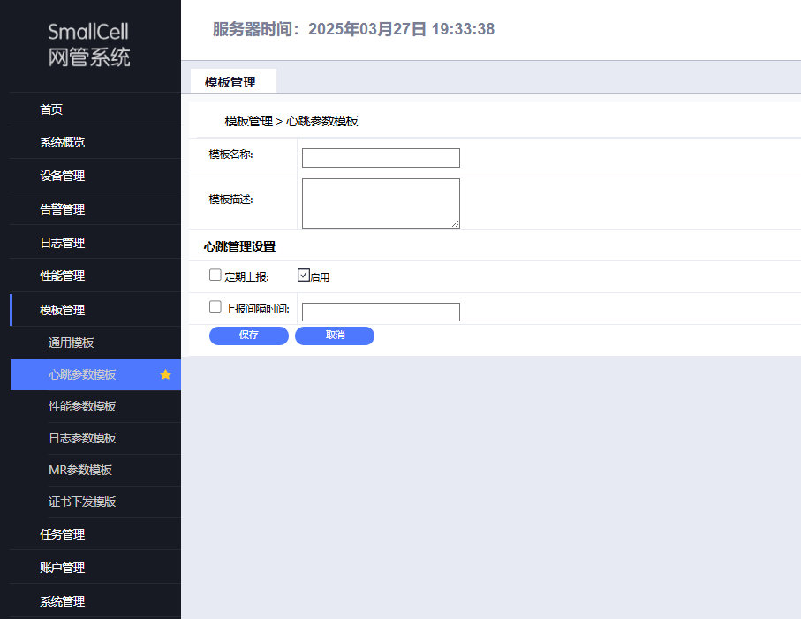
告警管理—下发心跳使能和心跳周期
实际使用中，我们可以创建心跳模版，通过策略任务（0 Bootstrap策略），在基站首次连接网管时，给基站下发心跳使能和周期
1，创建心跳模版

Slide 37
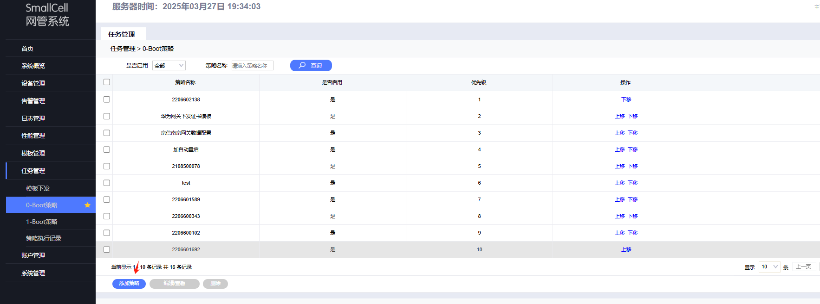
告警管理—下发心跳使能和心跳周期
2，添加策略任务

Slide 38
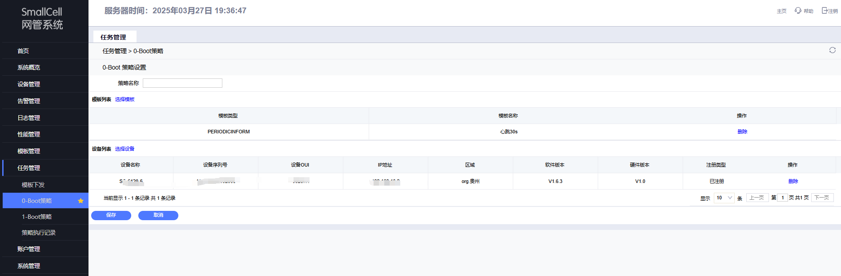
告警管理—下发心跳使能和心跳周期
2，添加策略任务

Slide 39
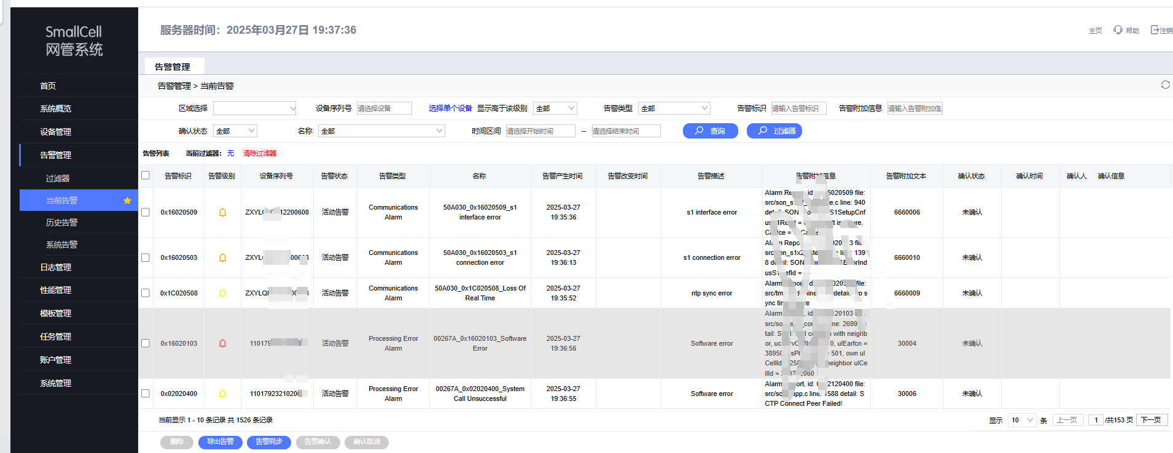
告警管理—当前告警
基站发生故障后，会实时上报消息给网管，即上报告警，
网管将其显示到当前告警页

Slide 40
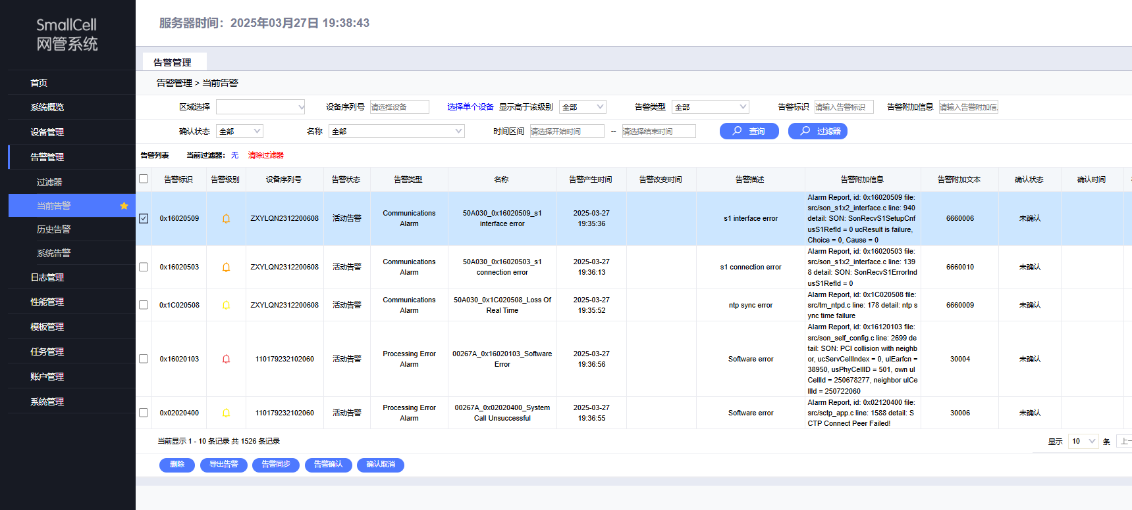
告警管理—历史告警
当前告警中显示的告警， 有3种方式进入历史告警
1，手动删除：适用于设备已经确认不会再上线
2，基站上报的清除告警
3，网管对基站做告警同步，基站已无当前告警

Slide 41
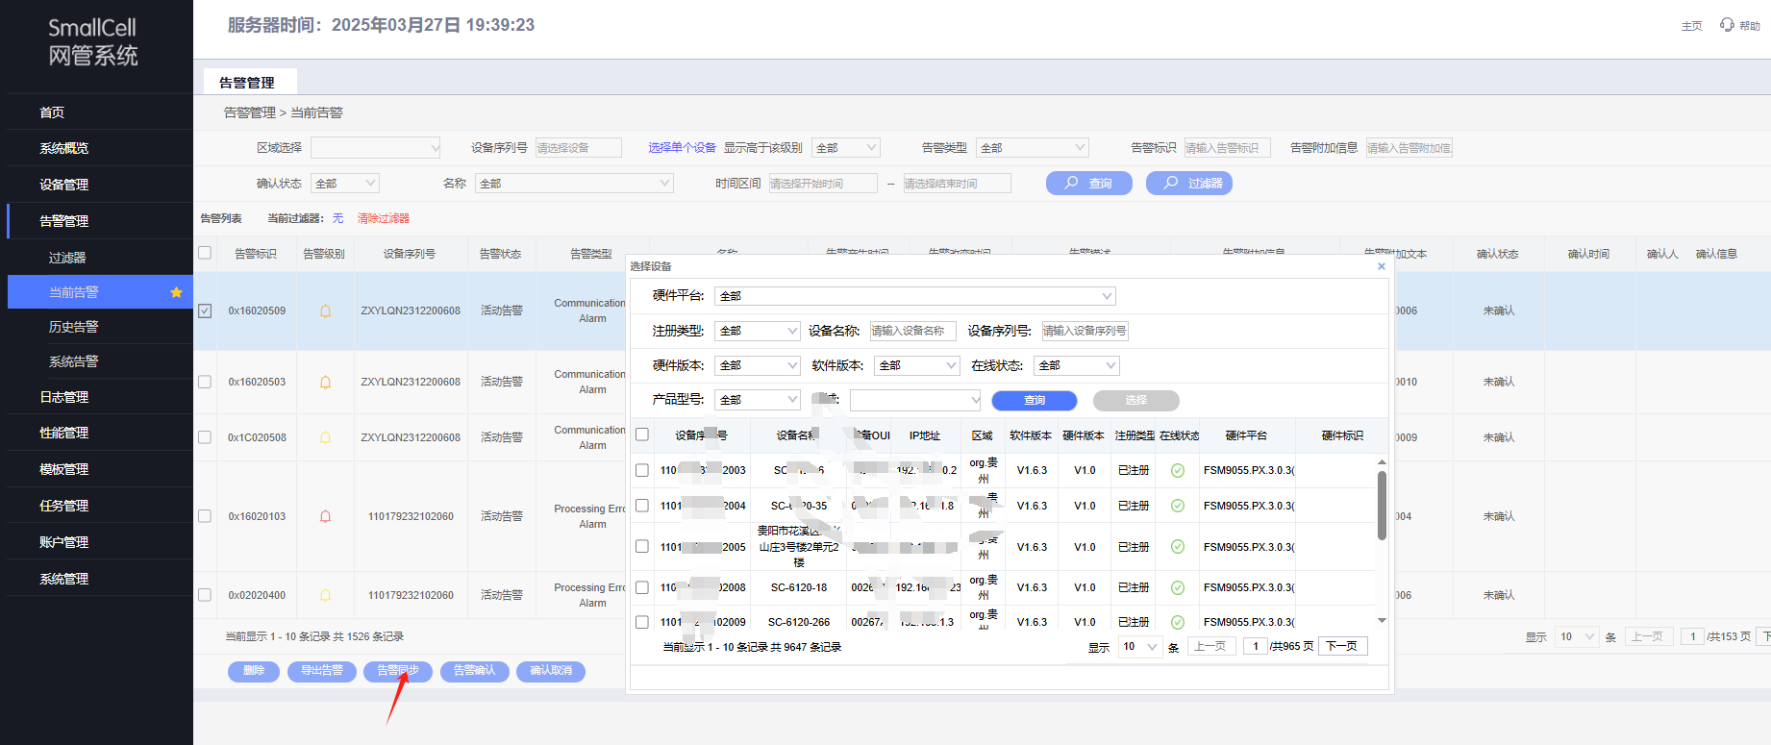
告警管理—告警同步
进入设备选择界面，选择要进行告警同步的设备

Slide 42
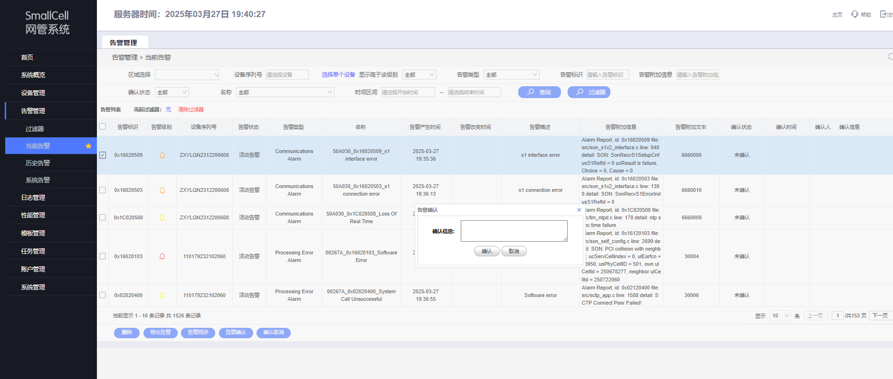
告警管理—告警确认
在当前告警和历史告警界面，都有告警确认和取消确认按钮，点击确认时，可以输入确认备注，拿当前告警举例
选中一条告警，点击告警确认，弹出确认信息输入框

Slide 43
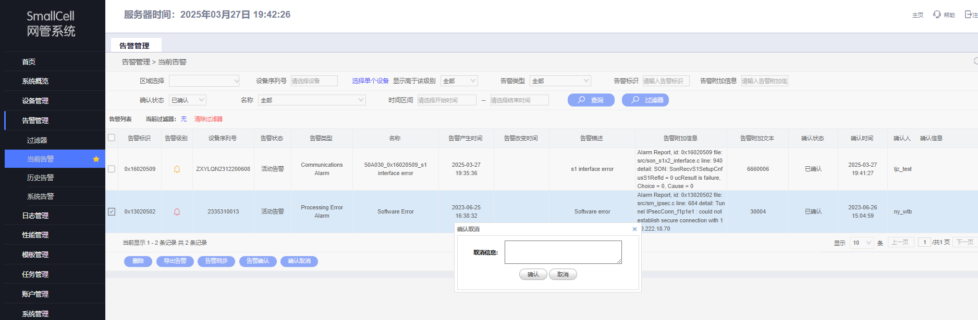
告警管理—告警确认
已确认告警可以取消确认，取消确认时可以输入

Slide 44
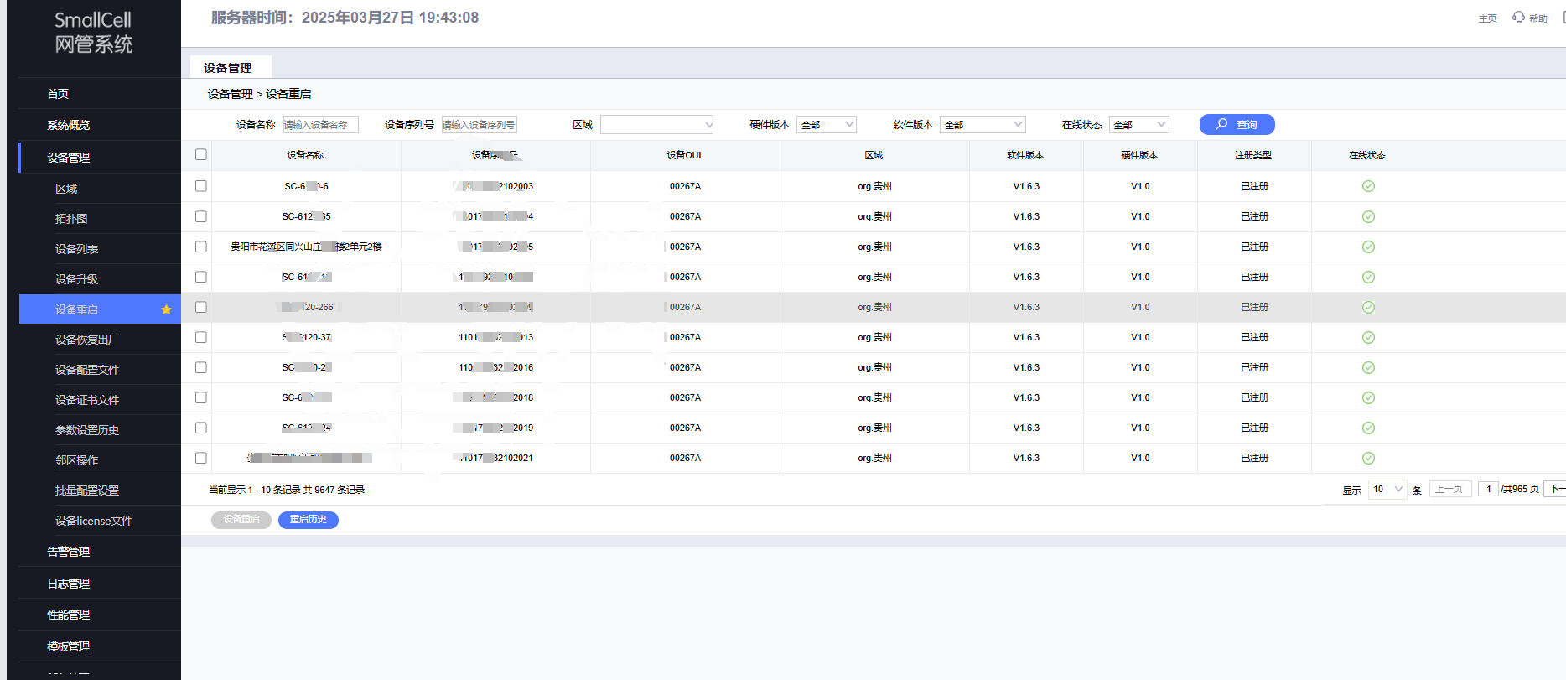
设备维护—重启设备
点击设备管理 – 设备重启 – 选择要重启的设备 – 点击设备重启

Slide 45
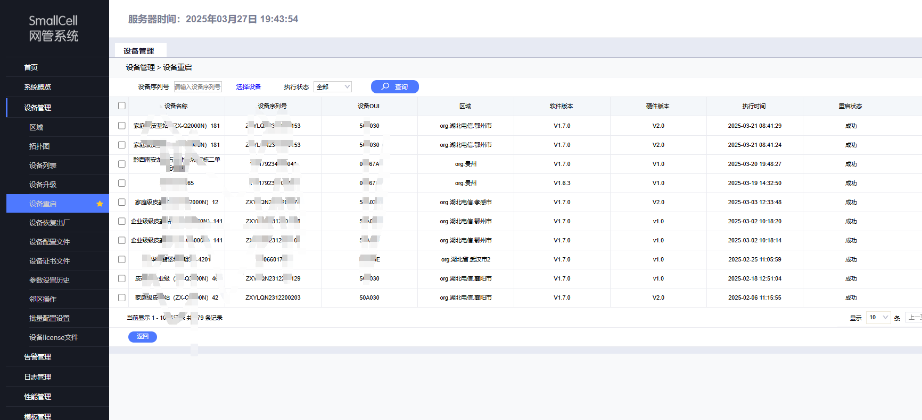
设备维护—重启设备
查看重启结果：点击设备管理 – 设备重启 – 重启历史

Slide 46
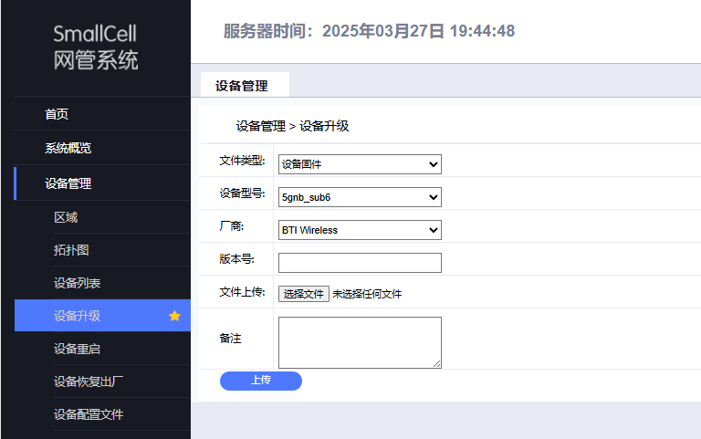
设备维护—设备固件升级
1，上传升级文件
点击文件上传

Slide 47
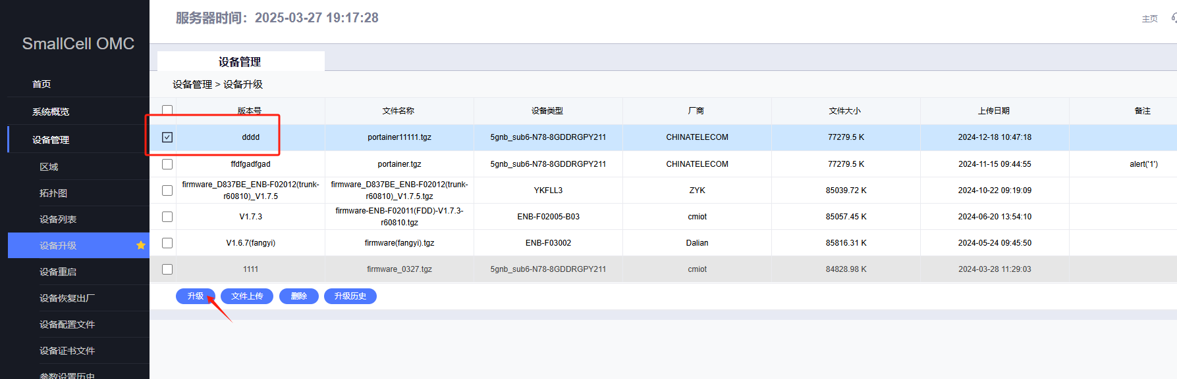
设备维护—设备固件升级
2，升级设备—选择升级包

Slide 48
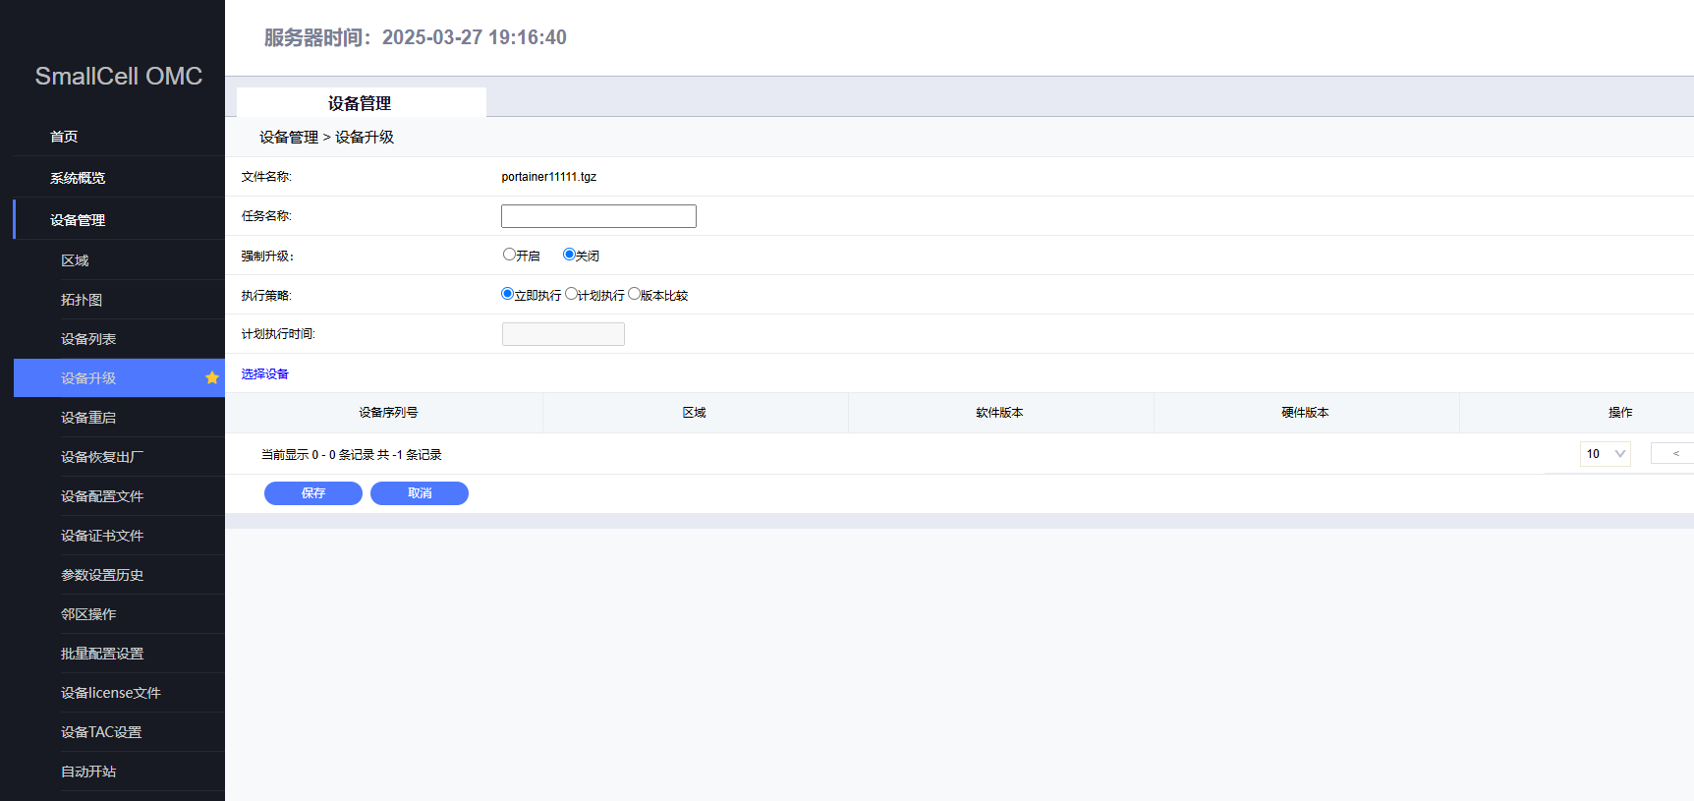
设备维护—设备固件升级
3，升级设备 – 选择要升级的基站

Slide 49
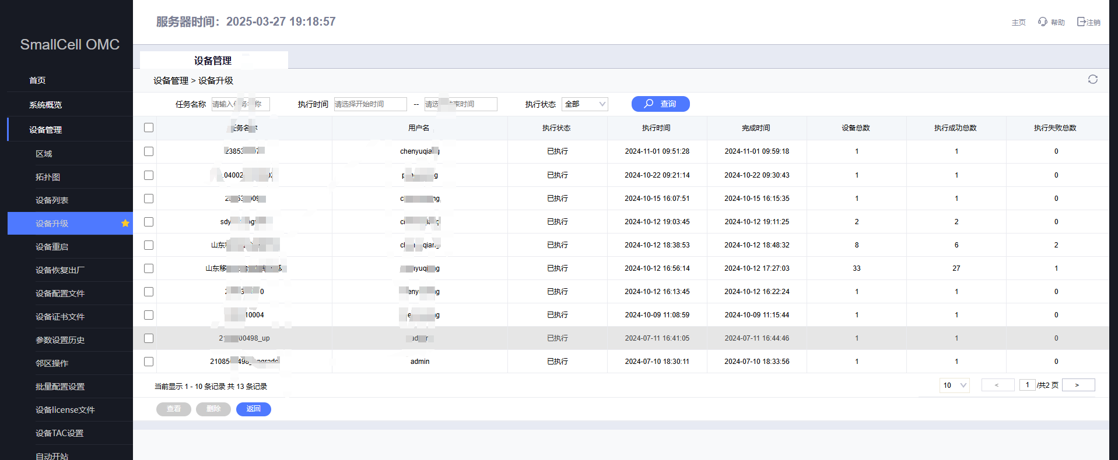
设备维护—设备固件升级
4，查看升级结果
点击升级管理 – 固件升级 – 升级历史，选中刚刚执行的升级任务，点击查看

Slide 50
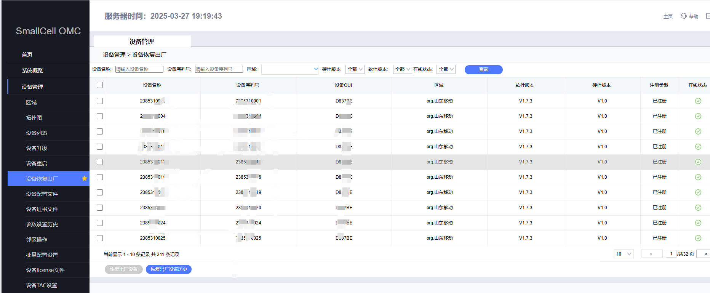
设备维护—设备恢复出厂设置
点击设备管理 – 设备恢复出厂设置 – 选中要恢复出厂的设备，点击恢复出厂设置，也可以查看恢复出厂设置历史

Slide 51
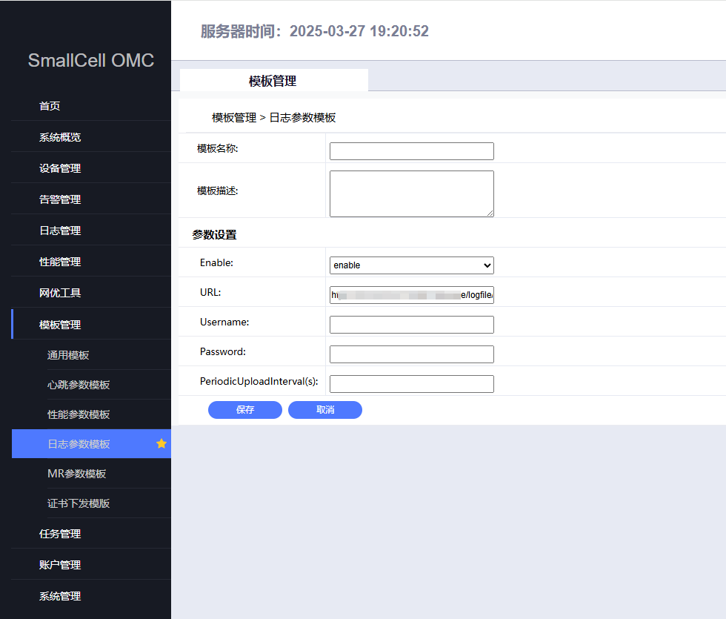
日志管理--日志上传任务定制
1，添加日志上传模版

Slide 52
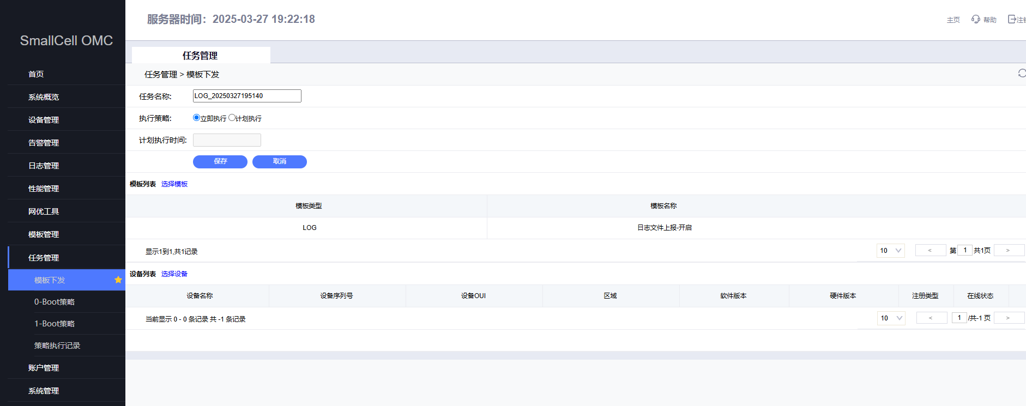
日志管理--日志上传任务定制
2，添加新任务，把日志上传模版下发到基站

Slide 53
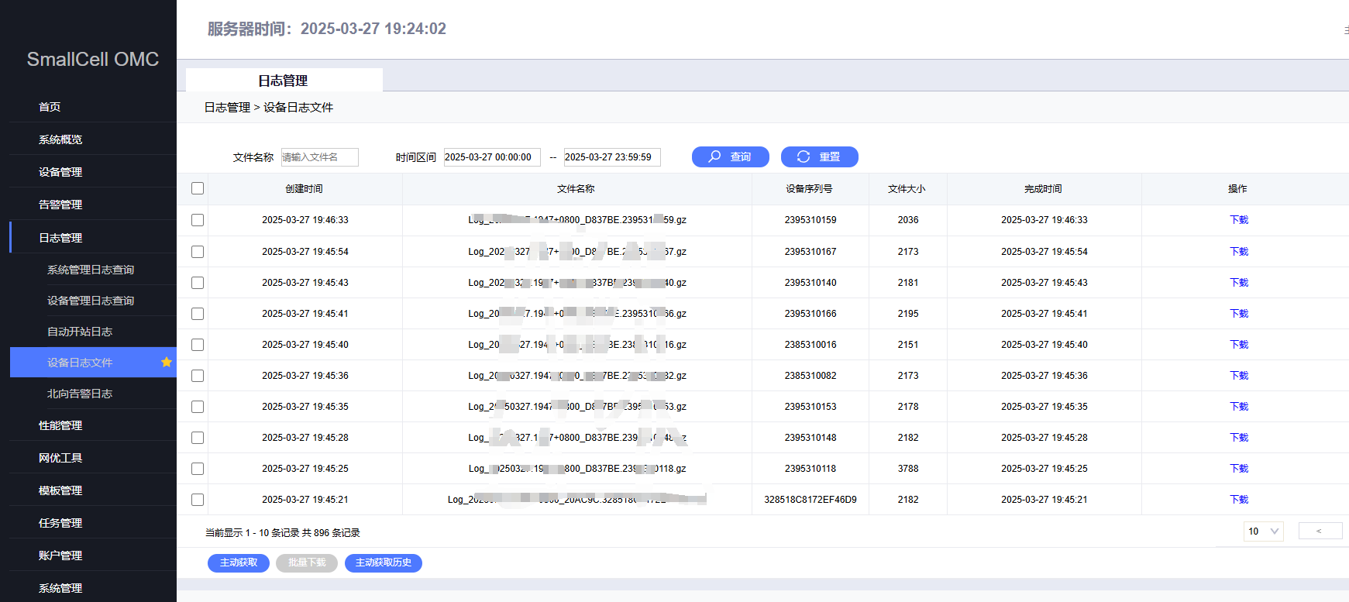
日志管理--日志文件获取
日志管理 – 日志文件查询界面可以获取基站周期上传的日志

Slide 54

MR无线测量--MR测量任务定制
MR参数的下发， 跟性能参数下发相同，首先配置MR参数模版，再通过任务把模版里的参数下发给基站

Slide 55

MR无线测量--MR测量任务定制

Slide 56
MR无线测量--MR测量任务定制
基站的mr参数发生修改后，在下一个整点开始采集，采集一个周期后上报第一组mr文件
基站成功上报mr的条件有2
1，基站小区状态在mr采集过程全程保持开启
2，mr参数不能在采集过程发生修改，否则当前周期失败，到下一个整点才会再次采集

Slide 57

MR无线测量—MR文件获取
性能管理 – MR数据文件界面，可以获取基站上报的MR文件

Slide 58
谢谢
2025-03

